Slide 1
외국 사람들은 길을
어떻게 설명할까요?
Block(블록) 알아보기
Notes:
오늘은 영어 교과서에 나오는 block이 무엇인지 알아봅니다.

Slide 2
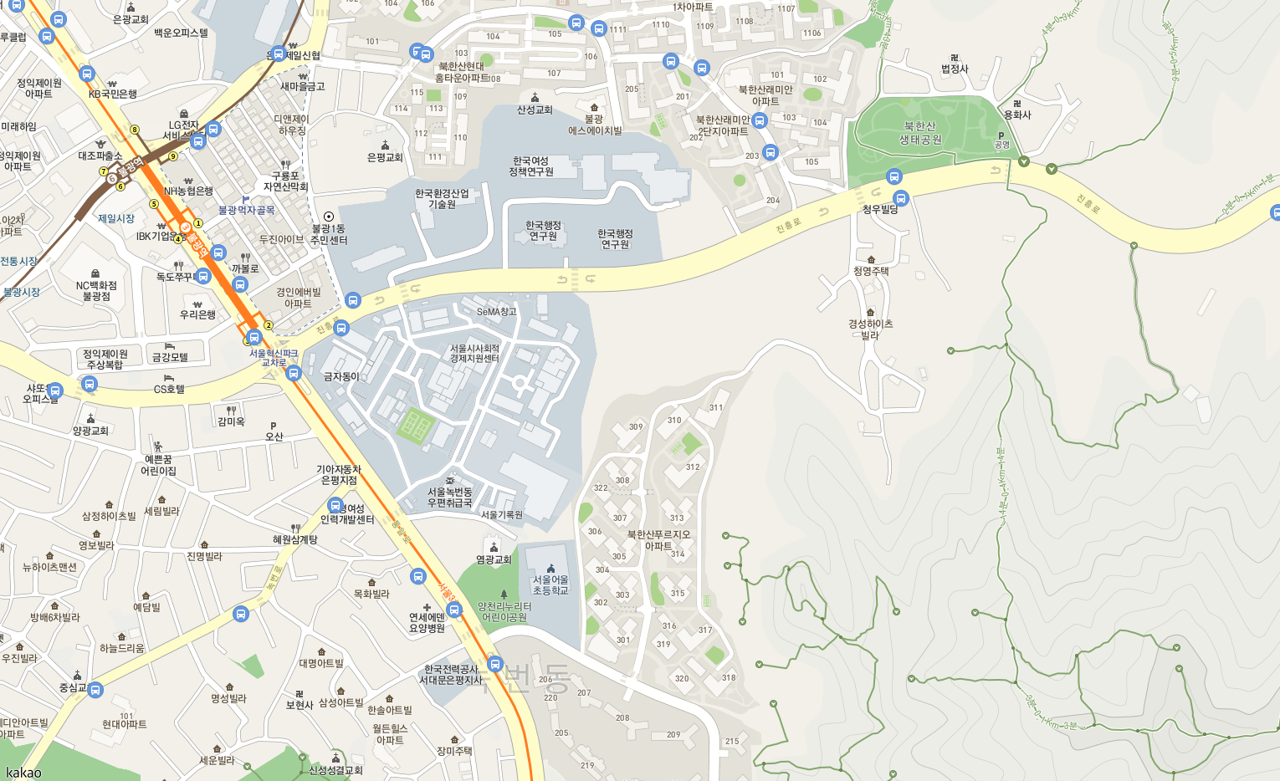
불광역에서 어울초등학교까지 어떻게 가요?
?
친구에게 길을
설명해 볼까요?
지도를 보지 않고
말로만 설명해요!
Notes:
학생 2~3명에게 불광역에서 학교까지 가는 길을 말로 설명하게 합니다.

Slide 3
우리는 보통 이렇게 설명해요
“
?
‘쭉’은 얼마나요?
혁신파크 쪽으로 쭉 내려가서,
놀이터 나오는 공원에서 꺾어요.
그리고 쭉 들어가요.
100m? 1km?
?
어느 쪽으로 꺾어요?
왼쪽? 오른쪽?
Notes:
우리 설명에는 "쭉", "꺾어요"처럼 얼마나, 어느 쪽인지 분명하지 않은 말이 많다는 점을 짚어 줍니다.

Slide 4
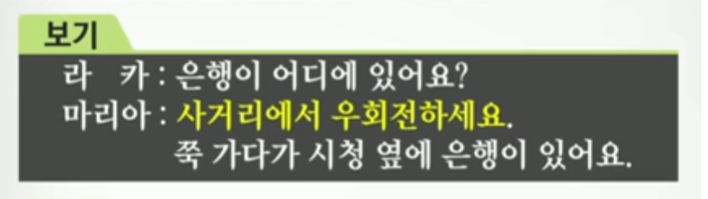
교과서 속 길 안내도 비슷해요
얼마나 ‘쭉’ 가야 하나요?
길을 몰라서 물어본 건데…
감이 안 와요!
Notes:
"쭉 가다가"는 얼마나 가야 하는지 알 수 없어서, 길을 처음 가는 사람에게는 어렵다는 점을 이야기합니다.

Slide 5
우리는 ‘장소’를 보며
길을 설명해요
그런데 영어책에는 왜 block이 나올까요?
Notes:
우리는 은행, 놀이터, 시청처럼 장소를 기준으로 설명합니다. 영어 교과서에는 block이 자주 나오는 이유를 함께 알아봅니다.

Slide 6
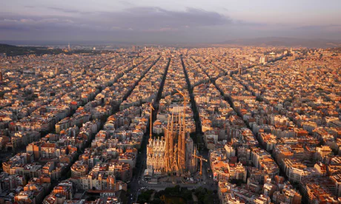
하늘에서 본 스페인 바르셀로나
길이 반듯반듯!
도시가 바둑판처럼
네모난 칸으로
나뉘어 있어요
Barcelona, Spain

Slide 7
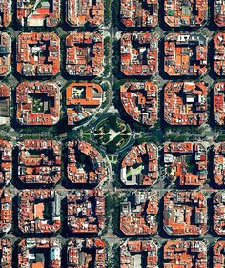
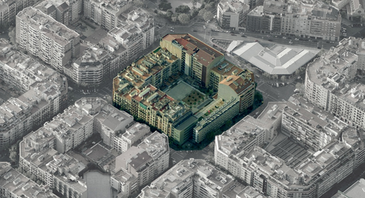
네모 한 칸이 바로 block이에요
가까이서 보면? 건물 여러 채가 모인 한 덩어리 = 1 block
위에서 본 모습
Notes:
노란 네모로 표시한 한 칸이 block입니다. 오른쪽 사진처럼 가까이서 보면 건물 여러 채가 모여 하나의 덩어리를 이루고 있어요.

Slide 8
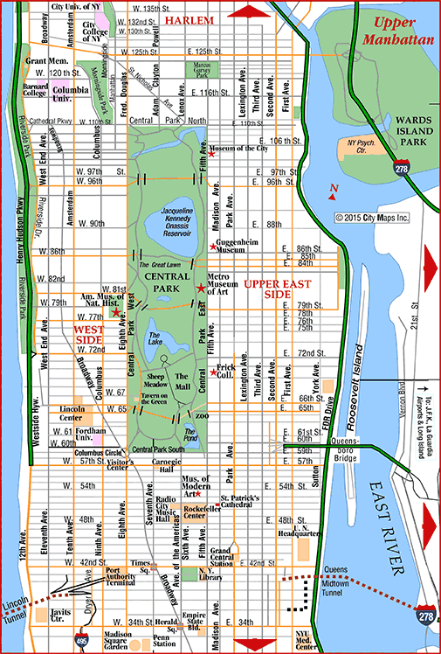
미국 뉴욕도 바둑판 모양이에요
1
길이 반듯하게 쭉쭉 나 있어요
2
길마다 번호가 붙어 있어요
1st Street, 2nd Street, 3rd Street …
3
그래서 블록 수로 길을 알려 줘요
“Go straight two blocks.”
Notes:
재미있는 이야기: 뉴욕은 원래 네덜란드 사람들이 세운 도시였는데, 영국이 차지한 뒤 요크 공작(훗날 영국 왕)의 이름을 따서 New York이라고 불렀어요.

Slide 9
Block이란?
길로 둘러싸인
네모난 한 구역
1 block
1
건물이 여러 채 모여 있어요
2
사거리에서 다음 사거리까지가
1 block이에요
= 길(도로)
Notes:
한국어로는 "구역", "블록"이라고 해요. 길과 길 사이에 있는 네모 한 칸이라고 설명합니다.

Slide 10
block은 이렇게 세어요
Go straight two blocks
and turn right.
It’s on your left.
★
두 블록 직진하고 오른쪽으로 도세요.
왼편에 있어요.
2
사거리를 하나 지날 때마다 1 block
1
one block / two blocks
2개부터는 s를 붙여요
출발
Notes:
출발점에서 손가락으로 길을 따라가며 "one block, two blocks"를 함께 세어 봅니다. 두 번째 사거리에서 오른쪽으로 돌면 왼편에 있는 ★이 도착지예요.

Slide 11
우리 동네에서 block을 세어 볼까요?
불광역 → 어울초등학교
사거리를 몇 번 지나야 할까요?
영어로 안내해 봐요
Go straight
___ blocks
and turn ______.
Notes:
지도에서 사거리를 하나씩 짚으며 블록 수를 세어 봅니다. 우리 동네처럼 길이 반듯하지 않은 곳은 블록을 세기 어렵다는 점도 자연스럽게 이야기할 수 있어요.

Slide 12
block으로 설명하면?
+
좋은 점
−
아쉬운 점
누구나 같은 기준으로 설명할 수 있어요
처음 가는 곳에서도 길을 찾기 쉬워요
시골처럼 길이 반듯하지 않은 곳에서는 쓰기 어려워요
모든 나라가 쓰는 방법은 아니에요

Slide 13
Quiz! 어디일까요?
Go straight one block
and turn left.
It’s on your right.
①
③
출발에서부터 손가락으로
길을 따라가 보세요.
②
①, ②, ③ 중 어디일까요?
출발
Notes:
정답은 다음 장에 있어요. 학생들이 문장을 소리 내어 읽으며 손가락으로 길을 따라가게 합니다.

Slide 14
정답을 확인해요
Go straight one block
and turn left.
It’s on your right.
①
③
정답: ①
1
한 블록 직진해요
②
2
왼쪽으로 돌아요
출발
3
오른편에 있어요!
Notes:
한 블록 직진 → 첫 번째 사거리에서 왼쪽으로 → 오른편(북쪽)에 있는 ①이 정답입니다. ②는 왼편, ③은 오른쪽으로 돌았을 때의 위치예요.

